Slide 1
Лекция 3. Процессы и их состояния

Slide 2
Концепции
1. Компьютерная платформа состоит из набора аппаратных ресурсов, таких как процессоры, основная память, модули ввода-вывода, таймеры, дисковые драйверы и т. д.
2. Компьютерные приложения разработаны для выполнения тех или иных заданий. Обычно они получают входные данные из внешнего мира, некоторым образом их обрабатывают и генерируют выходные данные.
3. Создание приложений для конкретной аппаратной платформы не эффективно. Вот основные причины этого.
• Для одной и той же платформы могут быть разработаны разнообразные приложения. Поэтому имеет смысл разработка общих процедур для доступа к ресурсам компьютера.
• Сам по себе процессор обеспечивает лишь ограниченную поддержку многозадачности. Для реальной многозадачности требуется программное обеспечение для управления совместным использованием процессора и других ресурсов несколькими приложениями в одно и то же время.
• Когда несколько приложений активны в одно и то же время, необходимы защита данных и использование ввода-вывода и других ресурсов каждого приложения от других приложений.

Slide 3
4. Операционная система предназначается для обеспечения удобного, функционально богатого, безопасного и единообразного интерфейса для использования приложениями. Операционная система представляет собой уровень программного обеспечения между приложениями и аппаратным обеспечением компьютера, который поддерживает приложения и утилиты.
5. Мы можем рассматривать операционную систему как предоставляющую единое абстрактное представление ресурсов, которые могут быть запрошены приложениями и к которым они могут получить доступ. Эти ресурсы включают основную память, сетевые интерфейсы, файловые системы и т.д. После того как операционная система создала абстракции ресурсов для использования приложениями, она должна также управлять их использованием. Например, операционная система может разрешить совместное использование ресурсов и обеспечить их защиту.

Slide 4
Операционная система может так систематически управлять выполнением приложений, что
• ресурсы оказываются доступными множеству приложений;
• физический процессор переключается между множеством приложений, так что все они выглядят выполняющимися одновременно;
• процессор и устройства ввода-вывода могут использоваться эффективно.

Slide 5
Процесс
• выполняемая программа;
• экземпляр программы, выполняющейся на компьютере;
• сущность, которая может быть назначена процессору и выполнена на нем;
• единица активности, характеризуемая выполнением последовательности команд, текущим состоянием и связанным с ней множеством системных ресурсов.
Мы также можем рассматривать процесс как сущность, которая состоит из нескольких элементов. Двумя основными элементами процесса являются программный код (который может совместно использоваться другими процессами, которые выполняют ту же самую программу) и набор данных, связанный с этим кодом. Предположим, что процессор начинает выполнять этот программный код, и мы говорим об этой выполняемой сущности как о процессе. В любой конкретный момент времени выполнения программы этот процесс может быть уникально охарактеризован рядом элементов.

Slide 6
Характеристики процесса
• Идентификатор. Уникальный идентификатор, связанный с этим процессом, чтобы отличать его от всех прочих процессов.
• Состояние. Если процесс выполняется в настоящее время, он находится в состоянии выполнения.
• Приоритет. Уровень приоритета по отношению к другим процессам.
• Программный счетчик. Адрес очередной выполняемой команды программы.
• Указатели памяти. Включают указатели на программный код и данные, связанные с этим процессом, а также на любые блоки памяти, совместно используемые с другими процессами.
• Данные контекста. Это данные, присутствующие в регистрах процессора во время выполнения процесса.
• Информация о состоянии ввода-вывода. Включает в себя внешние запросы ввода-вывода, устройства ввода-вывода, назначенные процессу, список файлов, используемых процессом, и т.д.
• Учетная информация. Может включать количество процессорного времени и времени работы, учетные записи и т.д.

Slide 7
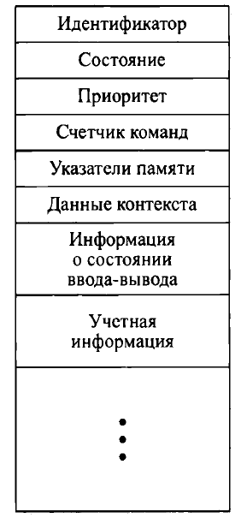
Информация об характеристиках процесса хранится в структуре данных, которая обычно называется управляющим блоком процесса, создается и управляется операционной системой. Важной информацией об управляющем блоке процесса является то, что он содержит достаточную информацию, чтобы можно было прервать выполняющийся процесс и позднее возобновить его выполнение, как если бы прерывание выполнения не произошло.

Slide 8
Идентификатор процесса
Любой процесс обладает уникальным идентификатором процесса, который представляет собой целое положительное число. Поскольку идентификатор процесса – это единственный широко используемый идентификатор, уникальность которого гарантируется системой, он часто присоединяется к другим идентификаторам для придания им уникальности.
Например, приложения иногда включают идентификатор процесса в имена файлов, чтобы обеспечить их уникальность. Но, несмотря на уникальность, идентификаторы процесса могут использоваться многократно. По завершении процесса его идентификатор может использоваться повторно для другого процесса.
Однако в большинстве версий UNIX реализованы специальные алгоритмы, позволяющие отложить повторное использование идентификатора на более позднее время, чтобы вновь созданный процесс не получил идентификатор процесса, завершившегося совсем недавно.
Это помогает избежать ситуации, когда новый процесс по ошибке может быть принят за предыдущий при использовании того же самого идентификатора.

Slide 9
Процесс с идентификатором 0 – это, как правило, процесс-планировщик, который часто называют swapper (программа подкачки). Этому процессу не соответствует никакая программа на диске, поскольку он является частью ядра и считается системным процессом.
Процесс с идентификатором 1 – это обычно процесс init, который запускается ядром в конце процедуры начальной загрузки. В старых версиях UNIX этому процессу соответствует программа /etc/init, в более новых версиях – /sbin/init. Этот процесс отвечает за запуск операционной системы после загрузки ядра.
Обычно init читает системные файлы инициализации – /etc/rc* или /etc/inittab, а также файлы, расположенные в каталоге /etc/init.d, и переводит систему в некоторое состояние, например в многопользовательский режим. Процесс init никогда не «умирает». Это обычный пользовательский процесс, он не является системным процессом ядра, как swapper, хотя и обладает привилегиями суперпользователя.

Slide 10
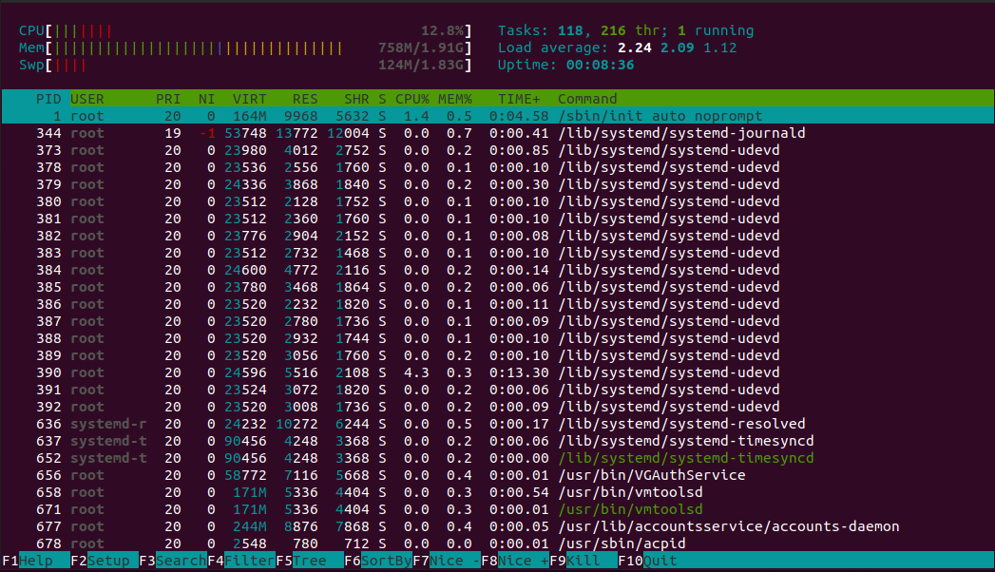

Slide 11
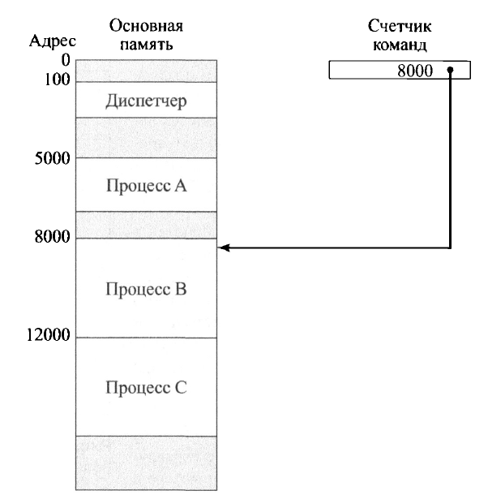
Поведение процесса можно охарактеризовать, последовательно перечислив последовательность выполненных в ходе его работы команд. Такой перечень выполненных команд процесса называется его следом (trace). Поведение процессора можно охарактеризовать, показав, как чередуются следы различных процессов.
Рассмотрим очень простой пример. На рисунке показано размещение в памяти трех процессов. Чтобы упростить обсуждение, предположим, что виртуальная память не используется; таким образом, все три процесса представлены программами, которые полностью загружены в основную память. Кроме этих программ, в памяти находится небольшая программа-диспетчер, выполняющая переключение с одного процесса на другой.

Slide 12
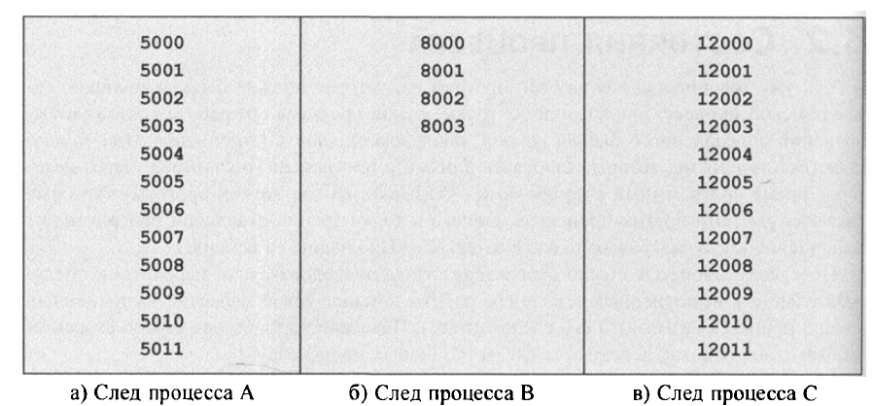
На рисунке показаны следы трех рассматриваемых процессов на ранних стадиях их выполнения . Представлены первые 12 выполненных команд в процессах А и С; в процессе В выполнено четыре команды, и мы считаем, что они включают в себя операцию ввода-вывода, завершения которой должен ожидать процесс.

Slide 13
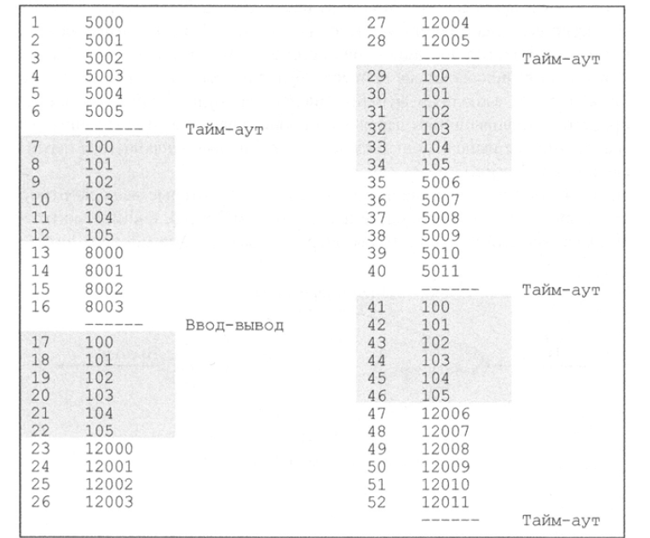
Теперь рассмотрим эти следы с точки зрения процессора. На рисунке показаны чередующиеся следы, получившиеся в результате выполнения первых 52 командных циклов.
Заштрихованные области на рисунке представляют код, выполняемый диспетчером. Диспетчер выполняет одну и ту же последовательность команд, так как от него требуется одна и та же функциональность. Будем считать, что операционная система позволяет непрерывно выполнять не более шести командных циклов одного и того же процесса, после чего процесс прерывается - это предотвращает монопольное использование всего процессорного времени одним из процессов

Slide 14
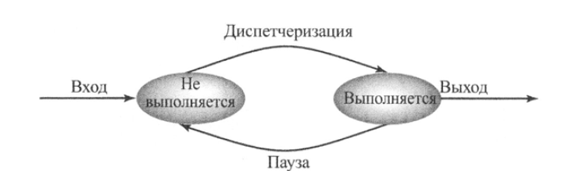
Модель процесса с двумя состояниями
Основной задачей операционной системы является управление выполнением процессов; в эту задачу входит определение схемы чередования процессов и выделения им ресурсов. Первый шаг, который следует предпринять при составлении программы, предназначенной для управления процессами, состоит в описании ожидаемого поведения процессов.
Простейшую модель можно построить, исходя из того, что в любой момент времени процесс либо выполняется, либо не выполняется.
Анализируя эту простую модель, можно сделать некоторые выводы относительно элементов дизайна операционной системы. Необходим способ, с помощью которого будет представлен каждый процесс, чтобы операционная система могла за ним следить.
Notes:
После создания нового процесса операционная система создает его управляющий блок и вводит его в систему в состоянии не выполняющегося. Созданный процесс, о существовании которого известно операционной системе, ждет, пока он сможет быть запущен. Время от времени выполняющиеся процессы будут прерываться, и та часть операционной системы, которая выполняет функции диспетчера, будет выбирать для выполнения другой процесс. Выполняющийся перед этим процесс перейдет из состояния выполняющегося в состояние не выполняющегося, а в состояние выполняющегося перейдет один из ожидающих процессов.

Slide 15
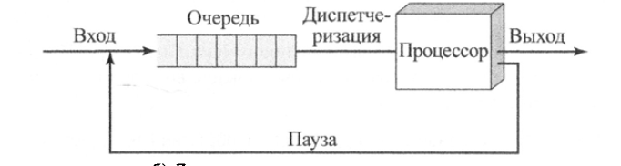
С каждым процессом нужно связать определенную информацию, в которую будет входить его текущее состояние и размещение в памяти. Не выполняющиеся процессы следует организовать в какую-то очередь, где они ожидали бы своего выполнения.
Поведение диспетчера можно описать следующим образом. Процесс, работа которого прервана, переходит в очередь процессов, ожидающих выполнения. Если же процесс завершен, он выводится из системы. В любом случае для выполнения диспетчер выбирает из очереди следующий процесс.
Notes:
Здесь имеется единая очередь, ее элементами являются указатели на управляющие блоки процессов. Можно предложить и другую схему, в которой очередь состоит из связанного списка блоков данных, где каждый блок представляет отдельный процесс; позже мы вернемся к исследованию этой реализации.

Slide 16
Создание процессов
Когда операционная система собирается добавить новый процесс к тем, которые уже состоят на учете, она создает структуры данных, использующиеся при управлении этим процессом, и размещает его адресное пространство в основной памяти.
Причина | Описание
Новое пакетное задание | В операционную систему для обработки поступает управляющий поток пакетных заданий (обычно с ленты или с диска). Готовясь принять на обработку новое задание, операционная система считывает очередную последовательность команд управления заданиями
Вход в систему в интерактивном режиме | В систему с терминала входит новый пользователь
Создание операционной системой процесса, необходимого для работы каких-либо служб | Операционная система может создать процесс для выполнения некоторой функции, которая требуется для программы пользователя. При этом пользователь не должен ждать, пока закончится ее выполнение
Порождение одного процесса другим | С целью структуризации программы или использования возможностей параллельных вычислений программа может создавать другие процессы

Slide 17
Традиционно операционная система создает все процессы незаметно для пользователя или приложения; такой способ принят во многих современных операционных системах. Однако иногда требуется, чтобы один процесс мог послужить причиной создания другого процесса
Например, процесс приложения может сгенерировать другой процесс, который будет получать данные от первого процесса и приводить их к виду, удобному для дальнейшего анализа. Новый процесс будет работать параллельно с приложением и время от времени активизироваться для получения ставшими доступными новых данных.
Такая организация может быть очень полезна для структурирования приложений. Создание операционной системой процесса по явному запросу другого процесса называется порождением процесса (process spawning).
Когда один процесс порождает другой, то порождающий процесс называется родительским, или предком (parent), а порождаемый процесс - дочерним, или потомком (child). Обычно "родственные" процессы обмениваются между собой информацией и взаимодействуют друг с другом.

Slide 18
Завершение процесса
В любой компьютерной системе должны быть средства, позволяющие определить, закончилось выполнение процесса или нет. Пакетное задание должно включать в себя команду типа Halt (останов) или какой-то явный вызов службы операционной системы, приводящий к завершению процесса.
Причина | Описание
Обычное завершение | Процесс вызывает службу операционной системы, чтобы сообщить, что он завершил свою работу
Превышение лимита отведенного программе времени | Общее время выполнения процесса превышает заданное предельное значение. Это время может измеряться несколькими способами. Одним из них является учет полного времени, затраченного на выполнение ("по настенным часам"); при выполнении интерактивного процесса время можно отсчитывать с момента последнего ввода данных пользователем
Недостаточный объем памяти | Для работы процесса требуется больше памяти, чем имеется в системе

Slide 19
Завершение процесса
Причина | Описание
Выход за пределы отведенной области памяти | Процесс пытается получить доступ к ячейке памяти, к которой у него нет прав доступа
Ошибка защиты | Процесс пытается использовать недоступный для него ресурс или файл или пытается сделать это недопустимым образом, например производит попытку записи в файл, открытый только для чтения
Арифметическая ошибка | Процесс пытается выполнить запрещенную арифметическую операцию, например деление на нуль, или пытается использовать число, превышающее возможности аппаратного обеспечения
Излишнее ожидание | Процесс ждет наступления определенного события дольше, чем задано в параметрах системы
Ошибка ввода-вывода | Во время ввода или вывода происходит ошибка. Например, не удается найти нужный файл или выполнить чтение или запись за максимально возможное количество попыток (когда, например, на магнитном носителе попался дефектный участок) или производится попытка выполнить недопустимую операцию (например, чтение с печатающего устройства)

Slide 20
Завершение процесса
Причина | Описание
Неверная команда | Процесс пытается выполнить несуществующую команду (часто это бывает, если процесс переходит в область данных и пытается интерпретировать их как команду)
Команда с недоступными привилегиями | Процесс пытается использовать команду, зарезервированную для операционной системы
Неправильное использование данных | Часть данных принадлежит не к тому типу или не инициализирована
Вмешательство оператора или операционной системы | По какой-либо причине операционная система может завершить процесс (например, в случае взаимоблокировки)
Завершение родительского процесса | При завершении родительского процесса операционная система может автоматически прекращать все его дочерние процессы
Запрос со стороны родительского процесса | Обычно родительский процесс имеет право прекращать любой из своих дочерних процессов

Slide 21
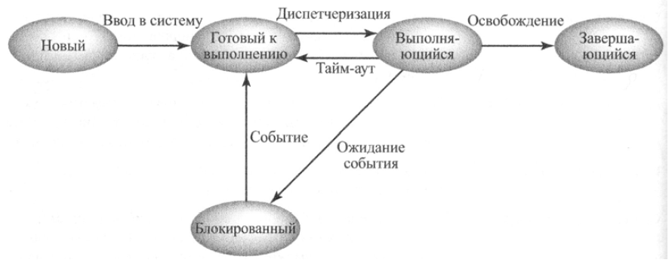
Модель с пятью состояниями
Если бы все процессы всегда были готовы к выполнению, то очередь могла бы работать вполне эффективно.
Перед этим он должен просмотреть весь список, отыскивая незаблокированный процесс, который находится в очереди дольше других. Естественнее было бы разделить все не выполняющиеся процессы на два типа: готовые к выполнению и заблокированные.
Notes:
Такая очередь работает по принципу обработки в порядке поступления, а процессор обслуживает имеющиеся в наличии процессы циклическим методом (каждому процессу в очереди отводится определенный промежуток времени, по истечении которого процесс возвращается обратно в очередь, если он не был блокирован). Однако даже в таком простом примере, который описан выше, подобная реализация не является адекватной: одни из не выполняющихся процессов готовы к выполнению, в то время как другие являются заблокированными и ждут окончания операции ввода-вывода. Таким образом, при наличии только одной очереди диспетчер не может просто выбрать для выполнения первый процесс из очереди.

Slide 22
1. Выполняющийся. Процесс, который выполняется в текущий момент времени. В данном случае предполагается, что на компьютере установлен только один процессор, поэтому в этом состоянии может находиться только один процесс.
2. Готовый к выполнению. Процесс, который может быть запущен, как только для этого представится возможность.
3. Блокированный/Ожидающий. Процесс, который не может выполняться до тех пор, пока не произойдет некоторое событие, например завершение операции ввода-вывода.
4. Новый. Только что созданный процесс, который еще не помещен операционной системой в пул выполнимых процессов. Обычно это новый процесс, который еще не загружен в основную память, хотя управляющий блок процесса уже создан.
5. Завершающийся. Процесс, удаленный операционной системой из пула выполнимых процессов из-за завершения его работы или аварийно прерванный по какой-либо иной причине.

Slide 23
Нулевое состояние → Новый. Для выполнения программы создается новый процесс. Это событие может быть вызвано одной из причин, перечисленных раннее.
Новый → Готовый. Операционная система переводит процесс из состояния нового в состояние готового к выполнению, когда она будет готова к обработке дополнительных процессов.
Готовый → Выполняющийся. Когда наступает момент выбора нового процесса для запуска, операционная система выбирает один из готовых для выполнения процессов.
Выполняющийся → Завершающийся. Если процесс сигнализирует об окончании своей работы или происходит его аварийное завершение, операционная система прекращает его выполнение.

Slide 24
Выполняющийся → Готовый. Этот переход чаще всего происходит из-за того, что процесс выполняется в течение максимального промежутка времени, отведенного для непрерывной работы одного процесса. Подобная стратегия планирования используется практически во всех многозадачных операционных системах. Такой переход возможен и по некоторым другим причинам, зависящим от конкретной операционной системы (эти причины могут быть не реализованы в той или иной конкретной операционной системе).
Например, если операционная система назначает разным процессам различные приоритеты, то может случиться так, что процесс будет выгружен из-за появления процесса с более высоким приоритетом.
Notes:
Предположим, что выполняется процесс А, имеющий определенный приоритет, а процесс В, приоритет которого выше, блокирован. Когда операционная система обнаружит, что произошло событие, ожидаемое процессом В, она переведет этот процесс в состояние готовности, в результате чего процесс А может быть прерван и управление перейдет к процессу В. Говорят, что операционная система вытесняет (preempt) процесс А. Наконец, процесс сам по себе может отказаться от использования процессора. Примером может служить некоторый фоновый процесс, который периодически выполняет некоторые функции учета или обслуживания.

Slide 25
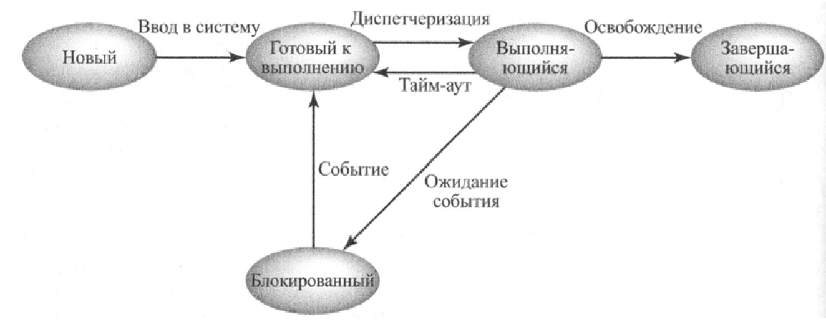
Выполняющийся → Блокированный. Процесс переводится в заблокированное состояние, если для продолжения работы требуется наступление некоторого события, которое он вынужден ожидать. Посылаемый операционной системе запрос обычно имеет вид вызова какой-нибудь системной службы, т.е. вызова процедуры, являющейся частью кода операционной системы. Процесс может запросить ресурс (например, файл или совместно используемую часть виртуальной памяти), который окажется временно недоступным, и потребуется подождать его освобождения. Кроме того, возможна ситуация, в которой для продолжения процесса требуется выполнить некоторое действие, например операцию ввода-вывода. Если процессы обмениваются информацией друг с другом, один из них может быть блокирован в состоянии ожидания ввода или сообщения от другого процесса.

Slide 26
Блокированный → Готовый. Заблокированный процесс переходит в состояние готовности к выполнению в тот момент, когда происходит ожидаемое им событие.
Готовый → Завершающийся. Чтобы не усложнять картину, этот переход на диаграмме состояний не показан. В некоторых системах родительский процесс может в любой момент прервать выполнение дочернего процесса. Кроме того, дочерние процессы могут прекратиться при завершении родительского процесса.
Блокированный → Завершающийся.

Slide 27
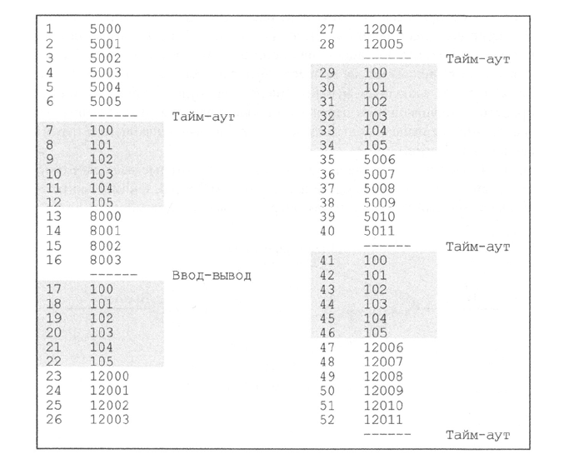
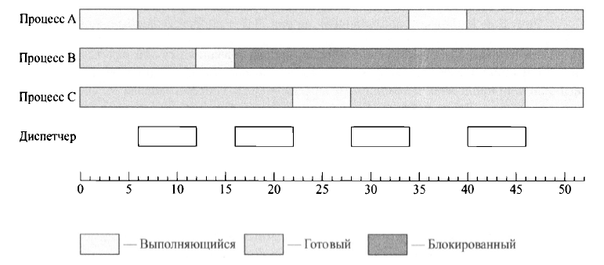

Slide 28
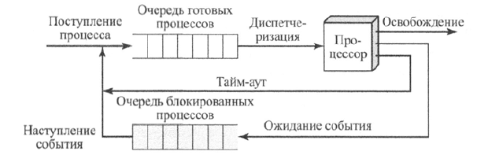
На рисунке предложен один из способов реализации порядка очередности. Имеется две очереди: очередь готовых к выполнению процессов и очередь заблокированных процессов. Каждый процесс, поступающий в систему для обработки, помещается в очередь готовых к выполнению процессов. Когда операционной системе приходит время выбрать для выполнения другой процесс, она выбирает его из этой очереди.
Такая организация приводит к тому, что после любого события операционная система должна сканировать всю очередь блокированных процессов, отыскивая среди них те, которые ожидают именно этого события. В большой операционной системе в подобной очереди может пребывать несколько сотен или даже тысяч процессов.
Notes:
Если схема приоритетов отсутствует, эта очередь может работать по принципу "первым вошел - первым вышел". Когда выполнение процесса прерывается, он, в зависимости от обстоятельств, может либо завершиться, либо попасть в одну из двух очередей (готовых к выполнению или блокированных процессов). И наконец, после того как произойдет событие, все ожидающие его процессы из очереди заблокированных перемещаются в очередь готовых к выполнению процессов.

Slide 29
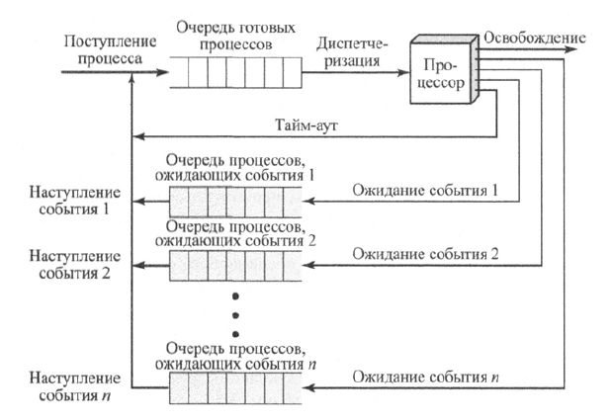
Поэтому эффективнее организовать несколько очередей, для каждого события – свою. Тогда при каком-то событии все процессы из соответствующей очереди можно будет перевести в очередь готовых к выполнению процессов.
Notes:
И последнее усовершенствование: если диспетчеризация осуществляется с использованием приоритетов, то было бы удобно организовать несколько очередей готовых к выполнению процессов . В такой схеме каждая очередь соответствовала бы своему уровню приоритета. Тогда операционной системе легко было бы определять готовый для
выполнения процесс с наивысшим приоритетом, который ждет своей очереди дольше всех остальных.

Slide 30
Приостановленные процессы. Необходимость свопинга
Три основных состояния процессов, описанные в предыдущем разделе (готовый, выполняющийся и блокированный), позволяют смоделировать поведение процессов и получить представление о реализации операционной системы . Многие операционные системы разработаны на основе только этих трех состояний.
Что же делать? Можно увеличить емкость основной памяти, чтобы в ней помещалось больше процессов. Но в таком подходе есть два недостатка:
резкому повышению стоимости памяти системы.
2) аппетит программиста в использовании памяти для своих программ возрастает пропорционально падению ее стоимости, так что увеличение объема памяти приводит к увеличению размера процессов, а не к росту их числа.
Другим решением проблемы является свопинг, который включает в себя перенос части (или всего) процесса из основной памяти на диск. Если в основной памяти нет ни одного готового к выполнению процесса, операционная система переносит один из блокированных процессов на диск (осуществляет его свопинг), помещая его в очередь приостановленных процессов, которые временно извлечены из основной памяти. Затем операционная система загружает другой процесс из очереди приостановленных, после чего продолжает его выполнение.
Однако свопинг сам по себе является операцией ввода-вывода, поэтому есть риск ухудшить ситуацию, вместо того чтобы улучшить ее. Однако благодаря тому что обмен информацией с диском обычно происходит быстрее прочих операций ввода-вывода (например, запись-считывание с ленты или вывод на принтер), свопинг чаще всего повышает производительность работы системы в целом.
Notes:
Однако можно привести убедительные аргументы в пользу добавления в модель и других состояний. Чтобы понять, какие выгоды могут дать эти новые состояния, рассмотрим систему, не использующую виртуальную память, в которой каждый процесс перед выполнением нужно загрузить в основную память. Таким образом, все процессы, представленные на рис. 3.8, б, должны находиться в основной памяти.
Теперь вспомним, что причиной разработки всех этих схем послужило более медленное, по сравнению с вычислениями, выполнение операций ввода-вывода, приводящее к простоям процессора в однозадачной системе. Однако организация работы в соответствии со схемой, помещенной на рис. 3.8,б, полностью эту проблему не решает. Конечно, при работе в соответствии с такой моделью в памяти находится несколько процессов, и пока одни процессы ожидают окончания операций ввода-вывода, процессор может перейти к выполнению других процессов. Но процессор работает настолько быстрее выполнения операций ввода-вывода, что вскоре все находящиеся в памяти процессы оказываются в состоянии ожидания. Таким образом, процессор может в основном простаивать даже в многозадачной системе.

Slide 31
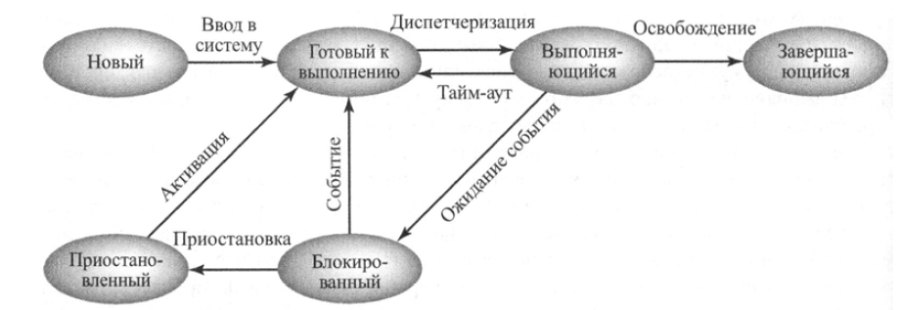
После того как операционная система выгрузила один из процессов на диск, у нее есть две возможности выбора процесса для загрузки в основную память: либо создать новый процесс, либо загрузить процесс, который был приостановлен. Может показаться, что лучше было бы загрузить для обработки ранее приостановленный процесс, что не приведет к увеличению нагрузки на систему.
Однако это не совсем так. Все процессы, перед тем как они были приостановлены, находились в блокированном состоянии.
Notes:
Если в модель поведения процессов ввести только что описанный свопинг, то нам придется ввести и новое состояние - состояние приостановленного (suspended) процесса. Когда все процессы в основной памяти находятся в блокированном состоянии, операционная система может приостановить один из процессов, переведя его в приостановленное состояние и сбросив на диск. Освободившееся в основной памяти пространство можно будет использовать для загрузки другого процесса.

Slide 32
1. Готовый. Процесс, который находится в основной памяти и готов к выполнению.
2. Блокированный. Процесс, находящийся в основной памяти и ожидающий какого-то события.
3. Блокированный/Приостановленный. Процесс, находящийся во вторичной памяти и ожидающий какого-то события.
4. Готовый/Приостановленный. Процесс, находящийся во вторичной памяти, но уже готовый к выполнению; для этого его нужно только загрузить в основную память.
До сих пор мы не учитывали существование виртуальной памяти; считалось, что процесс находится либо полностью в основной памяти, либо полностью вне ее. При наличии виртуальной памяти появляется возможность выполнять процесс, который загружен в основную память лишь частично. Если происходит обращение к отсутствующему в основной памяти адресу процесса, эта часть процесса может быть загружена. Казалось бы, использование виртуальной памяти избавляет от необходимости явного свопинга, потому что любой нужный адрес любого процесса можно перенести в основную память или из нее с помощью аппаратного обеспечения процессора, управляющего памятью.
А теперь рассмотрим модель переходов состояний
Notes:
1) Ясно , что возвращение в память блокированного процесса не даст никаких результатов, потому что он по-прежнему не готов к выполнению . Вспомним также, что каждый процесс в приостановленном состоянии блокирован в ожидании какого-то определенного события, и если это событие происходит, процесс перестает быть блокированным и потенциально готов к выполнению.
Следовательно, этот аспект следует учесть при разработке операционной системы. Мы имеем дело с двумя независимыми ситуациями: ожидает ли процесс какого-либо события (т.е . блокирован он или нет) и выгружен ли процесс из основной памяти (т.е .приостановлен он или нет) . Чтобы учесть 2х2 возможные комбинации, нужны четыре перечисленных ниже состояния.
2)Однако, как мы увидим в главе 8, "Виртуальная память'', при наличии достаточно большого количества активных процессов, которые все частично находятся в основной памяти, производительность виртуальной памяти может оказаться недостаточной. Поэтому даже при наличии виртуальной памяти операционной системе время от времени требуется явно и полностью выгружать процессы из основной памяти ради повышения общей производительности.

Slide 33
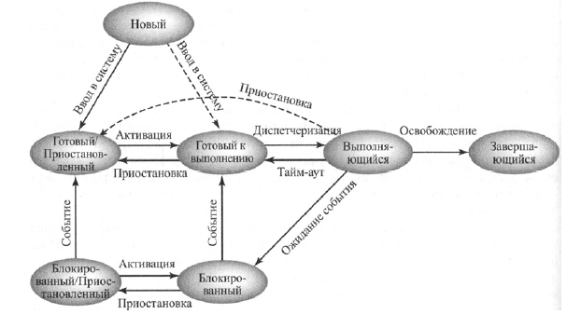
Блокированный → Блокированный/Приостановленный.
Блокированный/Приостановленный → Готовый/Приостановленный.
Готовый/Приостановленный → Готовый.
Готовый → Готовый/Приостановленный.
Notes:
Блокированный → Блокированный/Приостановленный. Если к выполнению не готов ни один процесс, то по крайней мере один блокированный процесс выгружается из памяти, чтобы освободить место для другого процесса, который не является блокированным. Этот переход можно выполнять и при наличии готовых к выполнению процессов - в частности, если операционная система определит, что для выполняющегося в настоящее время процесса или процесса, управление к которому перейдет в ближайшее время, нужно увеличить объем основной памяти для обеспечения адекватной производительности.
Блокированный/Приостановленный → Готовый/Приостановленный. Процесс в состоянии блокированного/приостановленного переходит в состояние готового к выполнению/приостановленного, если происходит событие, которого ожидал этот процесс. Заметим, что для такого перехода операционная система должна иметь доступ к информации о состоянии приостановленных процессов.
Готовый/Приостановленный → Готовый. Когда в основной памяти нет готовых к выполнению процессов, операционной системе для продолжения вычислений требуется загрузить процесс в память. Может случиться и так, что у готового к выполнению/приостановленного процесса окажется более высокий приоритет, чем у любого другого из готовых к выполнению процессов. В такой ситуации разработчик операционной системы может решить, что важнее обеспечить приоритет процесса, чем минимизировать свопинг.
Готовый → Готовый/Приостановленный. Обычно операционная система предпочитает приостанавливать не готовый, а заблокированный процесс, поскольку к выполнению готового процесса можно приступить немедленно, а блокированный процесс только зря занимает основную память, поскольку не может быть выполнен. Однако иногда оказывается, что единственный способ освободить достаточно большой блок основной памяти - это приостановить готовый к выполнению процесс. Операционная система может также вместо блокированного процесса с более высоким приоритетом приостановить готовый к выполнению процесс с более низким приоритетом, если блокированный процесс достаточно скоро будет готов к выполнению.

Slide 34
Кроме того, заслуживают рассмотрения и другие переходы.
Новый → Готовый/Приостановленный и Новый → Готовый.
Блокированный/Приостановленный → Блокированный.
Выполняющийся → Готовый/Приостановленный.
Произвольное состояние → Завершение.
Notes:
Кроме того, заслуживают рассмотрения и другие переходы.
Новый → Готовый/Приостановленный и Новый → Готовый. После создания нового процесса этот процесс может быть добавлен либо в очередь готовых к выполнению, либо в очередь готовых к выполнению/приостановленных процессов. В любом из этих случаев операционная система должна создать управляющий блок процесса и выделить ему адресное пространство. Может оказаться лучше выполнять эти действия на ранних этапах, чтобы иметь большой пул неблокированных процессов. Однако если придерживаться этой стратегии, то в основной памяти может не хватить места для нового процесса. По этой причине предусмотрен переход нового процесса в состояние готового к выполнению/приостановленного. С другой стороны, создание процесса в "по требованию" приводит к уменьшению непроизводительных затрат и позволяет операционной системе выполнять свои обязанности по созданию процессов даже тогда, когда она переполнена блокированными процессами.
Блокированный/Приостановленный → Блокированный. На первый взгляд может показаться, что учитывать такой переход бессмысленно. Зачем, в конце концов, загружать в память процесс, который не готов к выполнению? Однако рассмотрим такой сценарий: завершился некоторый процесс, освободив при этом определенную часть основной памяти. В очереди заблокированных/приостановленных процессов находится процесс, приоритет которого выше, чем приоритет любого процесса из очереди готовых к выполнению/приостановленных процессов. Кроме того, операционная система располагает аргументами в пользу того, что довольно скоро произойдет событие, которое снимет блокировку с этого высокоприоритетного процесса. При таких обстоятельствах резонно отдать предпочтение блокированному процессу перед готовыми к выполнению, загрузив в основную память именно его.
Выполняющийся → Готовый/Приостановленный. Обычно выполняющийся процесс, у которого вышло отведенное ему время, переходит в состояние готового к выполнению. Однако при наличии процесса с более высоким приоритетом, который находился в очереди блокированных/приостановленных процессов и только что был разблокирован, операционная система может отдать предпочтение именно ему. Чтобы освободить часть основной памяти, она может перевести выполняющийся процесс непосредственно в состояние готового к выполнению/приостановленного процесса.
Произвольное состояние → Завершение. Обычно завершается выполняющийся в настоящий момент процесс - это происходит либо из-за того, что он выполнен до конца, либо из-за ошибок при его работе. Однако в некоторых операционных системах процесс может завершаться создавшим его процессом или вместе с завершением родительского процесса. Такое завершение возможно при условии, что процессы из любого состояния могут переходить в состояние завершения.

Slide 35
Другие использования приостановки
До сих пор концепция временной остановки процесса ассоциировалась у нас с его отсутствием в основной памяти. Процесс, который отсутствует в основной памяти, не может быть запущен немедленно, независимо от того, ожидает ли он какого-то события.
Однако концепцию приостановленного процесса можно обобщить. Определим приостановленный процесс как такой, который удовлетворяет следующим критериям.
1. Процесс не может быть запущен в данный момент.
2. Процесс может как ожидать какого-то события, так и не находиться в состоянии ожидания. Если он находится в состоянии ожидания, то блокирующее событие не связано с условием приостановки, а наступление события не означает, что процесс может быть выполнен.
3. Процесс приостанавливается самостоятельно, операционной системой или родительским процессом.
4. Процесс не может выйти из состояния приостановленного до тех пор, пока не будет явно выведен из этого состояния приостановившим его агентом.

Slide 36
Причины, по которым процессы переходят в состояние приостановленных
Причина | Описание
Свопинг | Операционной системе нужно освободить пространство в основной памяти, чтобы загрузить готовый к выполнению процесс
Другие причины, появляющиеся у операционной системы | Операционная система может приостановить фоновый или служебный процесс, а также подозрительный процесс, послуживший вероятной причиной возникновения ошибок
Запрос интерактивного пользователя | Пользователь может захотеть приостановить процесс, чтобы приступить к отладке программы или в связи с использованием некоторого ресурса
Временной режим выполнения | Процесс может выполняться периодически (например, программа для учета использования ресурсов или работы системы); в промежутках между выполнением такой процесс может приостанавливаться
Запрос родительского процесса | Родительскому процессу может понадобиться возможность приостанавливать выполнение дочерних процессов для их проверки или модификации, а также для координации работы нескольких дочерних процессов
Notes:
Одной из ранее обсуждавшихся причин является необходимость выгрузить процесс на диск, чтобы вместо него можно было загрузить готовый к выполнению процесс или просто ослабить нагрузку на виртуальную память, предоставив каждому из оставшихся процессов дополнительную порцию основной памяти. Могут быть и другие причины для того, чтобы приостановить процесс. Рассмотрим, например, процесс, который используется для наблюдения за работой системы. Этот процесс может использоваться для фиксирования интенсивности использования различных ресурсов (процессора, памяти, каналов) и скорости выполнения в системе пользовательских процессов. Операционная система может время от времени включать и отключать такой процесс. Если операционная система выявит проблему (например, состояние взаимоблокировки, о котором рассказывается в главе 6, "Параллельные вычисления: взаимоблокировка и голодание"), она может приостановить процесс. Другим примером служат неполадки в линии связи. В данной ситуации оператор может отдать операционной системе команду приостановить процесс, использующий эту линию, чтобы выполнить необходимые тесты и исправить ситуацию.
Другие причины временной остановки процессов связаны с действиями интерактивного пользователя. Например, если пользователь заподозрил, что в программе есть дефект, он может приступить к отладке программы, приостановив ее выполнение. При этом пользователь может тестировать и модифицировать программу или данные, а затем возобновить ее выполнение. Другим примером является фоновый процесс, собирающий информацию о системе. Не исключено, что пользователь захочет иметь возможность включать и выключать этот процесс.
Рассмотрение временного графика работы также может привести к решению о целесообразности свопинга. Например, процесс, который должен периодически активизироваться с большим интервалом времени между активизациями и долго простаивает, имеет смысл выгружать из основной памяти на то время, в течение которого он не используется. Примером такого процесса может быть программа, ведущая учет использования ресурсов или активности пользователей.
Наконец, родительский процесс может захотеть приостановить процесс, который он породил. Например, пусть процесс А породил процесс В, чтобы прочитать файл. Впоследствии при выполнении процесса В возникла ошибка чтения, и он сообщил об этом процессу А. Процесс А приостанавливает процесс В и пытается выяснить и устранить причину ошибки.
Во всех описанных выше случаях активизация приостановленного процесса происходит по запросу того агента, который перед этим вызвал временную остановку.

Slide 37
Спасибо за внимание!

